Slide 1

BAHAN INFORMASI
PEMBANGUNAN KANTOR BUPATI POHUWATO
16 Agustus 2026

Slide 2


KRONOLOGIS
SYC 2026
PEMBANGUNAN KANTOR BUPATI POHUWATO
No | Tanggal | Uraian / Perihal | Nomor Surat | Alur (Dari) | Alur (Ke)
1 | 2024.04.19 | Usulan Anggaran | 900/Peru/388 | Bupati Pohuwato | Menteri Pekerjaan Umum dan Perumahan Rakyat RI
2 | 2024.04.24 | Disposisi Bapak Menteri PUPR Kunker Pres ke Gorontalo & Sulbar |  | Menteri PUPR
3 | 2024.05.08 | Permohonan Anggaran | 800/PEM-DPU-PR/468 | Bupati Pohuwato | Bapak Presiden RI Ir. Joko Widodo
4 | 2024.05.20 | Permohonan Audiensi | 800/12/DPU.PR/PHWT/V/2024 | Bupati Pohuwato | Menteri Pekerjaan Umum dan Perumahan Rakyat RI
5 | 2024.05.22 | Disposisi Bapak Menteri PUPR Surat Permohonan audiensi | 494/AM/24 | Menteri PUPR | Menteri PUPR
6 | 2024.05.27 | Laporan Survey Kegiatan Bina Penataan Bangunan di Provinsi Gorontalo | 818/ND/Cb/2024 | Direktur Bina Penataan Bangunan | Direktur Jenderal Cipta Karya
7 | 2025.07.18 | Usulan Kegiatan Pembangunan Kantor Bupati Pohuwato Provinsi Gorontalo | 908/ND/Cb/2025 | Direktur Bina Penataan Bangunan | Direktur Jenderal Cipta Karya
8 | 2025.09.10 | Kebijakan Pembangunan Bangunan Gedung Negara | B-14/M/SDK/SA.00/09/2025 | Menteri Sekretaris Negara | Menteri Pekerjaan Umum
9 | 2025.09.16 | Usulan Pembangunan Kantor Bupati Pohuwato | 600/PUPR-PKP/1084/IX/2025 | Gubernur Gorontalo | Menteri Pekerjaan Umum
10 | 2025.09.17 | Penyampaian Informasi Kegiatan Pembangunan Kantor Bupati Pohuwato | UM 01.03/Bpbpk31/404 | Kepala Balai Penataan Bangunan, Prasarana Kawasan Gorontalo | Bupati Pohuwato
11 | 2025.09.19 | Laporan Usulan Kegiatan Pembangunan Kantor Bupati Pohuwato Provinsi Gorontalo | 1137/ND/Cb/2025 | Direktur Bina Penataan Bangunan | Direktur Jenderal Cipta Karya
12 | 2025.09.22 | Pembangunan Gedung Kantor Bupati Pohuwato Provinsi Gorontalo | CK0402-DC/768 | Direktorat Jenderal Cipta Karya, Kementerian Pekerjaan Umum | Deputi Bidang Politik, Hukum, Keamanan, dan Hak Asasi Manusia, Kementerian Sekretariat Negara
13 | 2026.05.26 | Surat Perjanjian Supervisi Pembangunan Gedung Kantor Bupati Pohuwato | HK0201/Bpbpk31.4.1/2026/02 | PPK Perencanaan BPBPK Gorontalo | Direktur PT. Manggalakarya KSO CV. Mulya Persada
14 | 2026.05.29 | Surat Perjanjian Pembangunan Gedung Kantor Bupati Pohuwato | HK0201 / Bpbpk31.5.2/2026/01 | PPK PKS dan BPB Satker PCK Gorontalo | Kepala Cabang PT. Cipta Adhi Guna
15 | 2026.07.10 | Penyampaian informasi atas Pengaduan Masyarakat oleh Dewan Perwakilan Daerah Republik Indonesia Provinsi Gorontalo | PW0202/R/Ci/2026/161 | Direktur Kepatuhan Intern | Plt. Direktur Jenderal Cipta Karya
16 | 2026.07.10 | Tanggapan atas Pengaduan Masyarakat oleh Dewan Perwakilan Daerah Republik Indonesia Provinsi Gorontalo | PW0202/T/Ci/2026/162 | Direktur Kepatuhan Intern | Kepala Balai Penataan Bangunan, Prasarana dan Kawasan Gorontalo

Slide 3
LATAR BELAKANG
SYC 2026
PEMBANGUNAN KANTOR BUPATI POHUWATO
SLOT FOTO: kondisi awal
LATAR BELAKANG
Gedung Kantor Bupati Pohuwato merupakan Pusat Pemerintahan dan Fasilitas Pelayanan Publik yang sangat dibutuhkan oleh masyarakat Kabupaten Pohuwato, Provinsi Gorontalo, dan merupakan salah satu bangunan gedung negara yang mengalami kerusakan total akibat insiden kerusuhan dan pembakaran pada bulan September tahun 2023 silam.
Sebagai pusat penyelenggaraan pemerintahan daerah yang vital bagi keberlangsungan pelayanan publik di Kabupaten Pohuwato, Pembangunan kembali gedung kantor bupati merupakan sebuah urgensi guna memulihkan fungsi penyelenggaraan pemerintahan, meningkatkan kualitas pelayanan publik, serta mengoptimalkan kembali tata kelola administrasi daerah secara efektif dan kondusif. Untuk itu Pemerintah Kabupaten Pohuwato telah melakukan penyusunan Dokumen Perencanaan Pembangunan Kantor Bupati Pohuwato pada Tahun 2024.
Kondisi Bangunan Pra-Kerusuhan
SLOT FOTO: kondisi berikutnya
MAKSUD DAN TUJUAN
Maksud Pelaksanaan Pembangunan Kantor Bupati Pohuwato adalah melaksanakan Pembangunan Kembali Gedung Kantor Bupati Pohuwato yang Terdampak Bencana Non-Alam (Kerusuhan) sehingga gedung tersebut dapat difungsikan kembali sebagai pusat fasilitas pelayanan pemerintahan dan administrasi publik bagi masyarakat.
Kondisi Bangunan Pasca-Kerusuhan

Slide 4
PEMBANGUNAN KANTOR BUPATI POHUWATO
SYC 2026
Kab. Pohuwato, Provinsi Gorontalo
SLOT GAMBAR: rencana / design 3D
AREA FOTO SOROTAN (0-6 foto, otomatis)
KETERANGAN FOTO
Nama Pekerjaan | Pembangunan Kantor Bupati Pohuwato
Lokasi Pekerjaan | Kabupaten Pohuwato, Provinsi Gorontalo
Masa Pelaksanaan | 217 Hari Kalender (29 Mei 2026 – 31 Desember 2026)
Luas persil | 30.000 m2
Luas total bangunan | 3.444 m2
Konsultan Supervisi
Nama Perusahaan | PT. Manggala Karya Bangun Sarana
Nilai Kontrak | Rp. 1.079.968.728
Kontraktor Pelaksana
Nama Perusahaan | PT. Cipta Adhi Guna
Nilai Kontrak | Rp. 37.268.364.000
Lingkup Pekerjaan
Kantor Bupati Pohuwato (Luas: 3.147 m2 2 Lantai) Powerhouse (Luas: 297 m2 1 Lantai)
Permasalahan | Tindak lanjut
Pengadaan material bekisting terambat sehingga menghambat pelaksanaan pengecoran; Pekerjaan pemancangan yang telah dilaksanakan menunjukkan penetrasi rata-rata mencapai kedalaman +- 7 m dari permukaan tanah. Hal ini menjadi kendala karena panjang minipile yang disiapkan adalah 6 m sehingga mayoritas tiang pancnag tidak mencapai final set dan tidak dapat dilakukan kalendering. | Penyedia Jasa perlu mempercepat pengadaan material agar tidak ada area kerja yang idle. Konsultan Perencana akan menyampaikan Rekomendasi teknis untuk dapat diimplementasikan di lapangan. Akan dilakukan pembahasan dengan Narasumber Ahli Geoteknik. PJ dan Konsultan Supervisi perlu segera menyusun schedule percepatan.
STATUS: 16 Agustus 2026
PROGRES | SYC 2026 |  | Deviasi SYC
 | Rencana | Realisasi
FISIK | 11,63 | 7,68 | -3,95
KEUANGAN | 20,00 | 20,00 | 0,00

Slide 5
KURVA S
SYC 2026
PEMBANGUNAN KANTOR BUPATI POHUWATO
SLOT GAMBAR: KURVA S

Slide 6
DOKUMENTASI KEGIATAN
SYC 2026
PEMBANGUNAN KANTOR BUPATI POHUWATO
AREA FOTO DOKUMENTASI (1-6 foto per slide, otomatis)
Keterangan foto

Slide 7
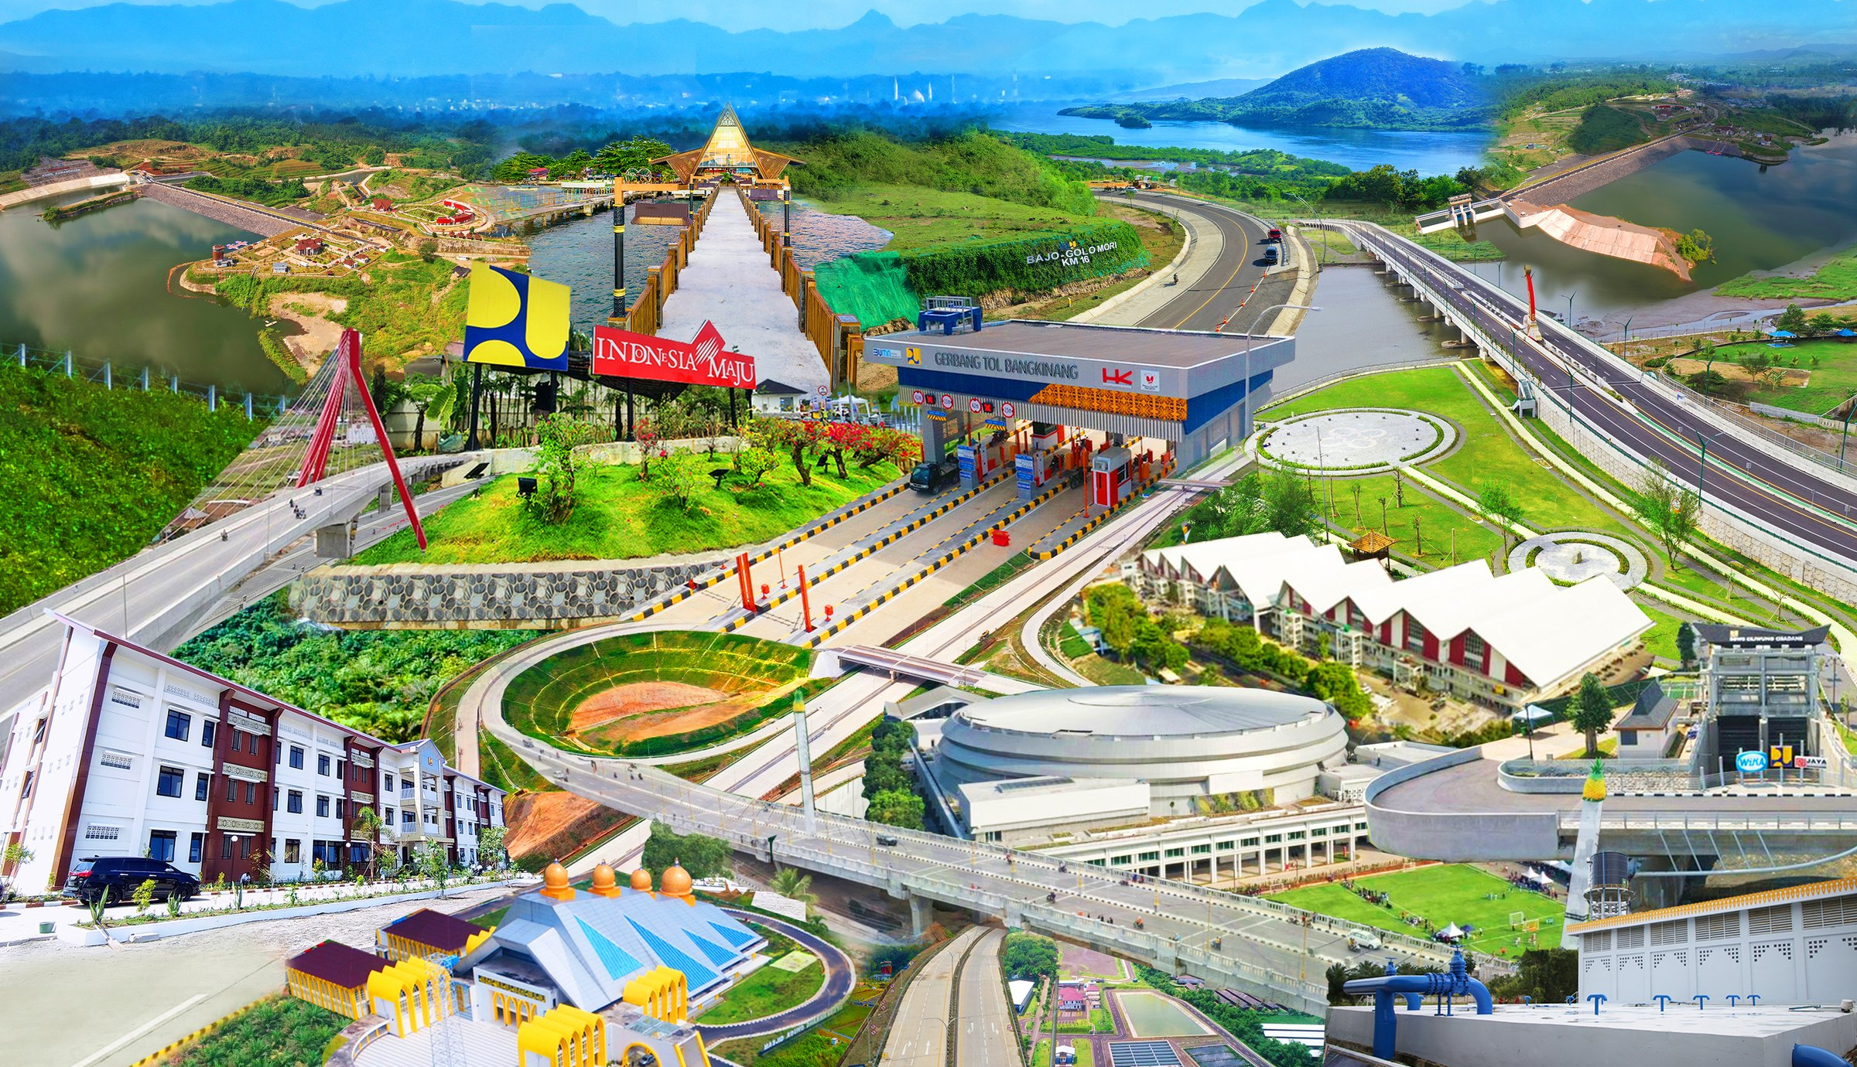
TERIMA KASIH

